Slide 1
Moja trieda, moja škola

Slide 2
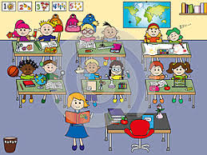
Trieda – spoločenská skupina
Triedu tvoria žiaci, ktorí spolu tvoria skupinu väčšinou 9 rokov
Do triedy môže niekedy pribudnúť aj nový žiak
Z triedy môže žiak aj odísť do inej školy
Triedy tvoria dievčatá a chlapci, tvoria jeden kolektív – spoločenskú skupinu
Každý žiak je jedinečná osobnosť
Jednotlivci si vytvárajú vzájomné vzťahy a zastávajú v nej určité pozície

Slide 3
Pozícia a rola
Postavenie jednotlivca v spoločenskej skupine, rola je spôsob správania v skupine
Vodcovia – vyjednávajú s učiteľmi, väčšina spolužiakov ich rešpektuje, uznáva ich názory, vedia zorganizovať rôzne aktivity triedy, zastanú sa spolužiakov pri nespravodlivosti....
Vodca môže byť egoistický, myslí hlavne na seba, ale môže byť dobrým vyjednávačom. Obetavý vodca myslí hlavne na triedu a prospech všetkých, pomáha spolužiakom.
Hviezdy – Predvádzajú sa pred spolužiakmi, veľmi sa o spolužiakov nestarajú, chcú byť obdivovaní.
Introverti – sú často zamyslení, premýšľaví, nezapájajú sa veľmi do aktivít triedy, a nevyjadrujú ani svoj názor.
Zabávač triedy - robia žarty a tešia sa, že sa spolužiaci na nich smejú. Ale často mávajú dobré nápady pre blaho triedy.

Slide 4
Pravidlá triedy
Školský poriadok
Pravidlá triedy
Učitelia, žiaci,rodičia žiakov sa riadia školským poriadkom, ktorý je záväzný pre všetkých.
Je zverejnený na stránke školy
Sú v ňom zakotvené práva a povinnosti
Tvoria si ich žiaci jednotlivých tried spolu s triednym učiteľom
Po odsúhlasení sa nimi riadia počas školského roka
Bývajú napísané na viditeľnom mieste v triede po celý školský rok

Slide 5
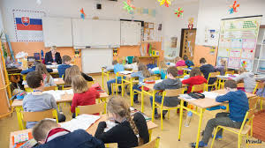
Trieda
Miesto, kde sa všetci cítia príjemne
Žiaci sa nesmú báť chodiť do školy pre zlé vzťahy
Trieda musí byť bezpečné miesto pre všetkých bez výnimky

Slide 6
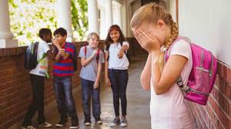
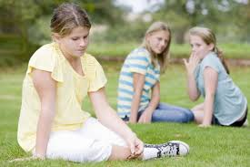
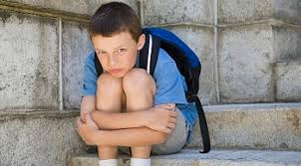
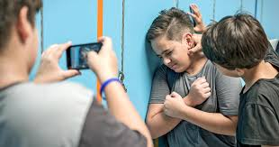
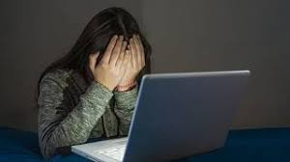
Nebezpečenstvo – o šikane a kyberšikane na budúcu hodinu

Slide 7
Ďakujem za pozornosť

